Slide 1

ISEL – DEETC Dissertação/Projeto Debugger BrightScript
Celso de Almeida Fernandes
19-07-2016

Slide 2

Índice
Introdução
Compiladores
Debugger
Deploy
Integração Visual Studio

Slide 3
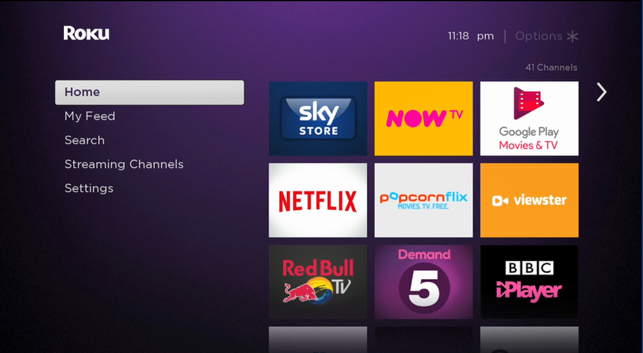
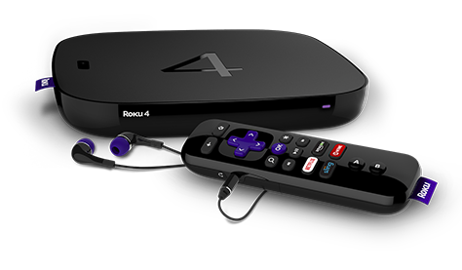

1 - Introdução
Roku
Boxs
Brightscript
Baseado em VB e javascript
Ferramentas
Ide - Plugin Eclipse
Editores de texto
Sintaxe Highlight: Sublime, Atom
Deploy
Make file / Coffe script

Slide 4
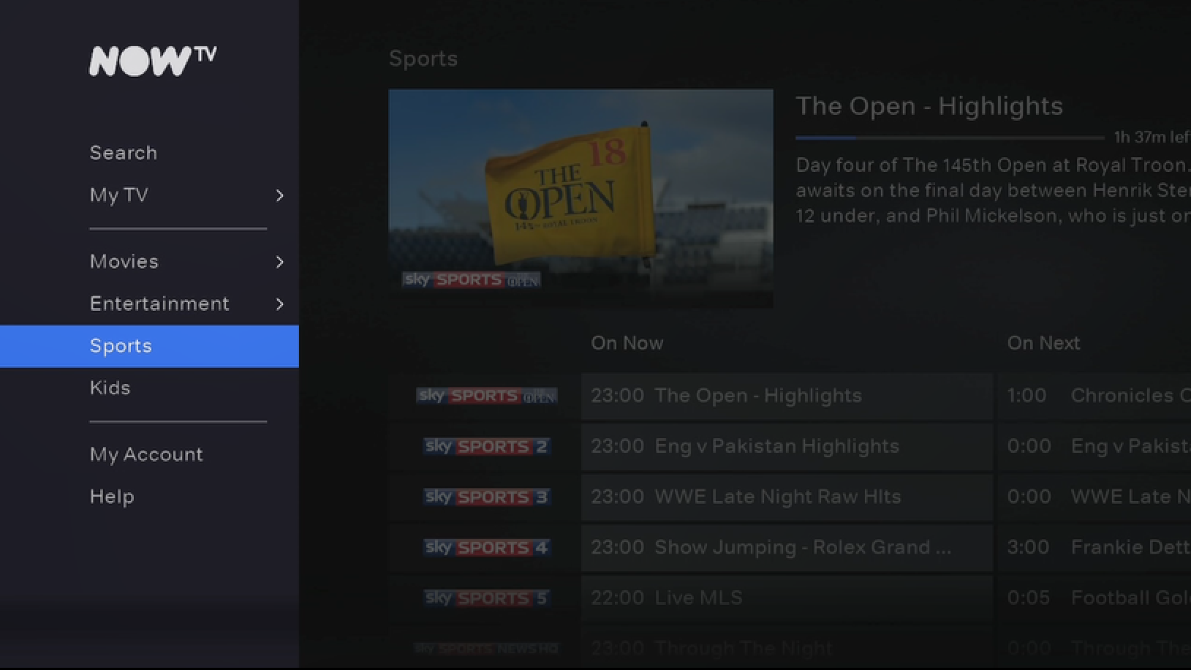

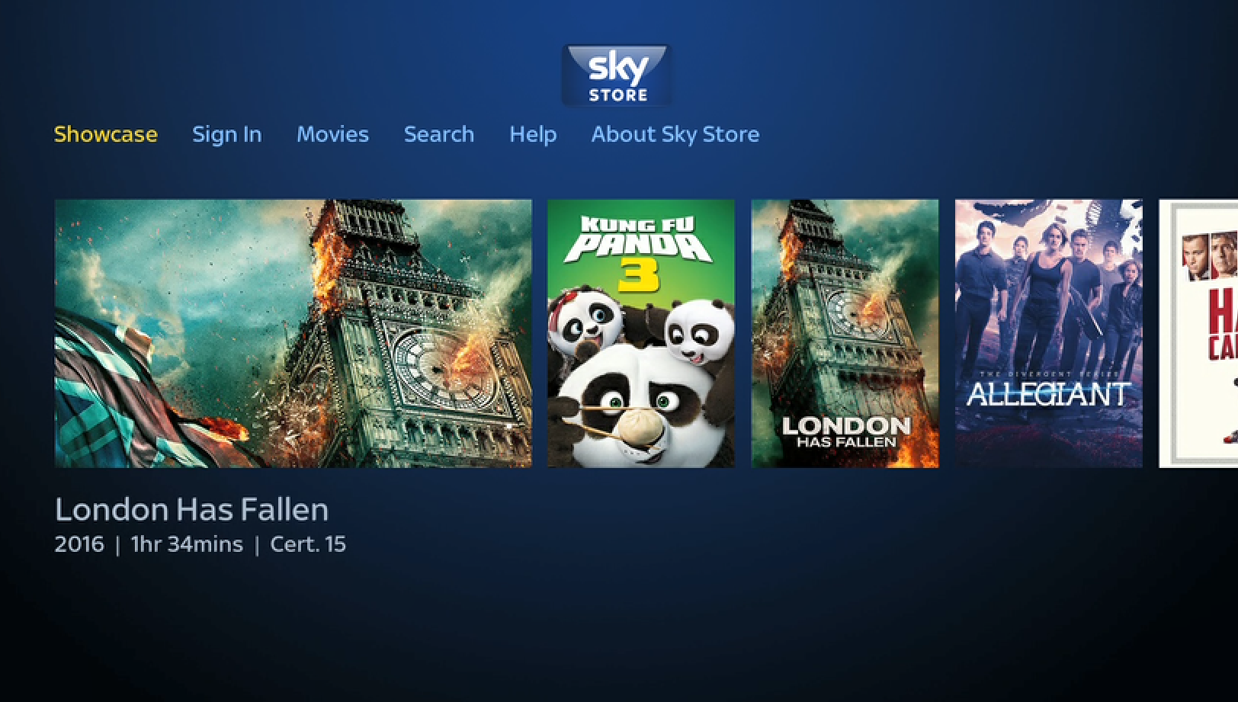
1 - Introdução
Sky
Now Tv
Sky Store

Slide 5
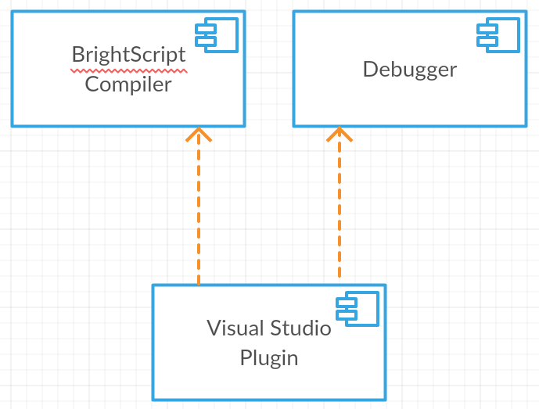
1 - Introdução
Arquitetura

Slide 6
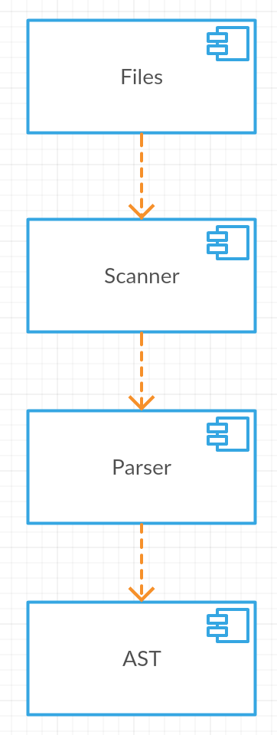
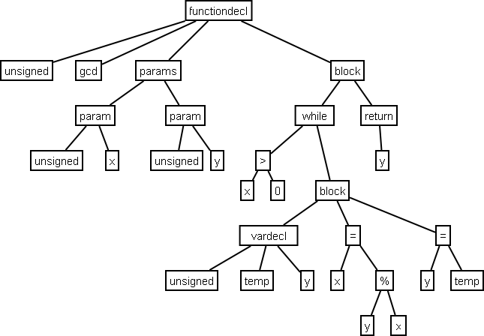
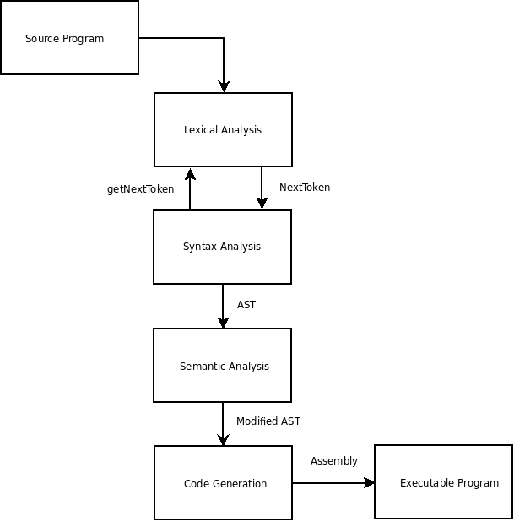
2 - Compiladores
Scanner
Parser

Slide 7
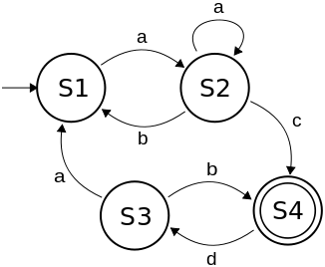
2 - Compiladores
Scanner
Expressões regulares
FSA
Finite State Autómata
Gplex
Gera Tokens

Slide 8
2 - Compiladores
Demo

Slide 9
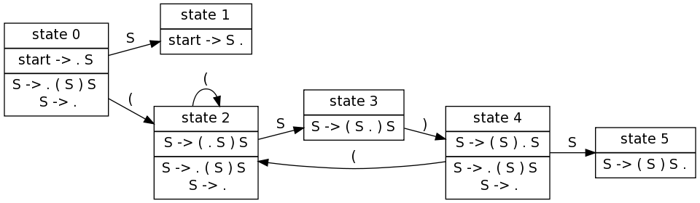
2 - Compiladores
Parser
LALR(1)
Look-Ahead token, Left-to-Right - rightmost derivation
Gppg
Gera AST (Abstract Sintax Tree)

Slide 10
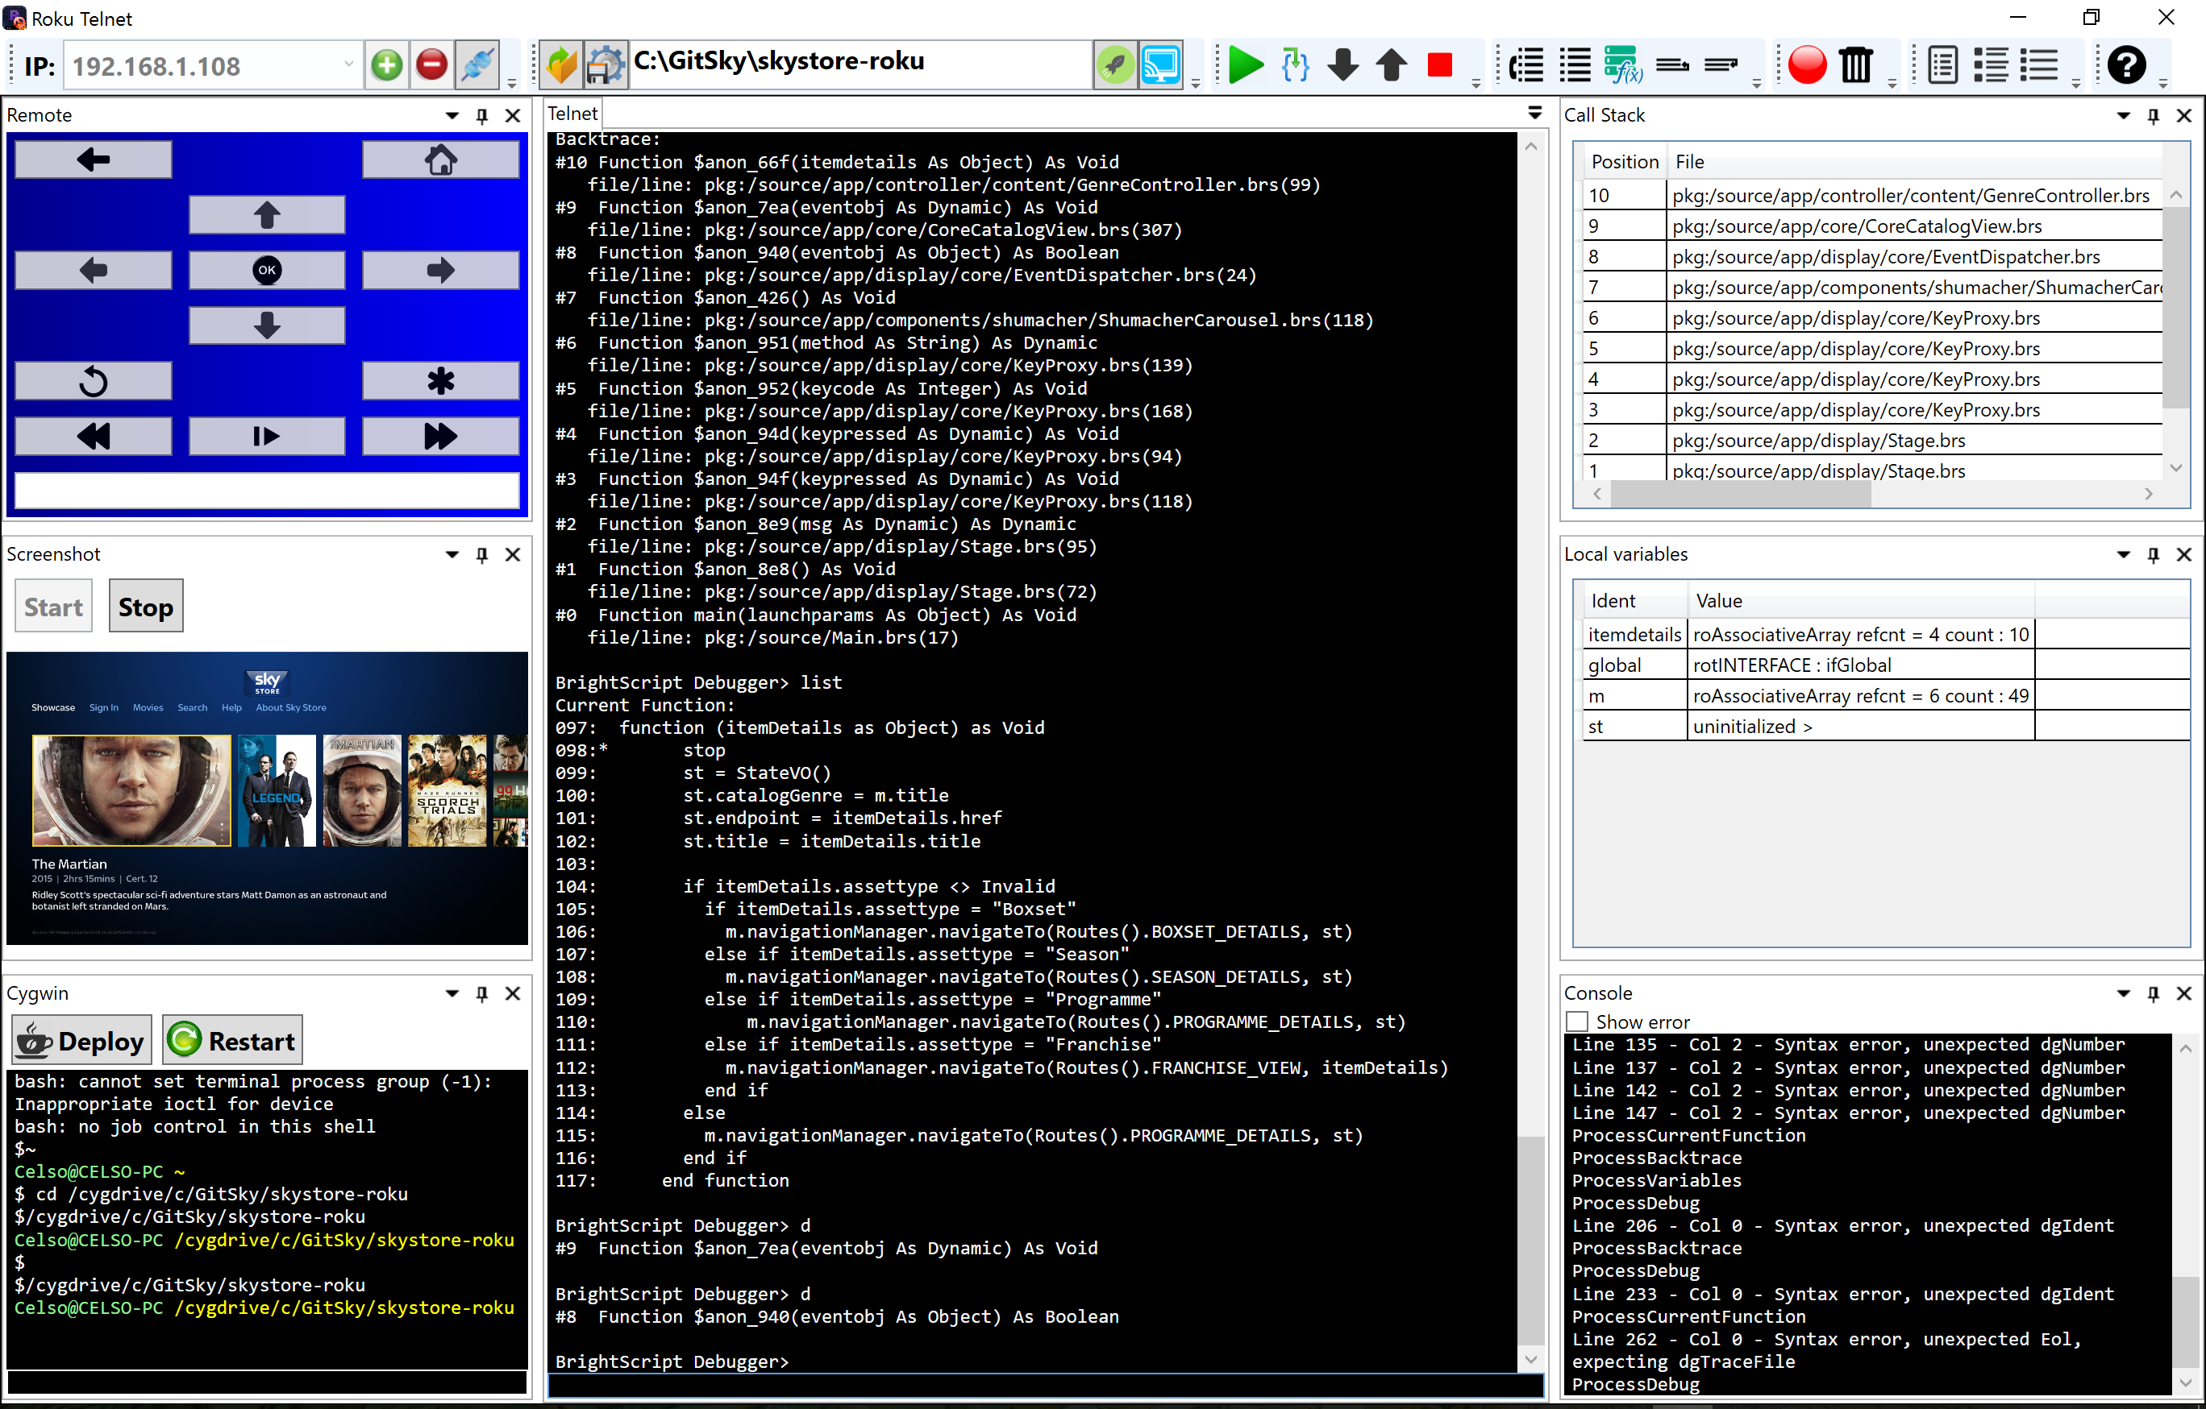
3-Debugger

Slide 11
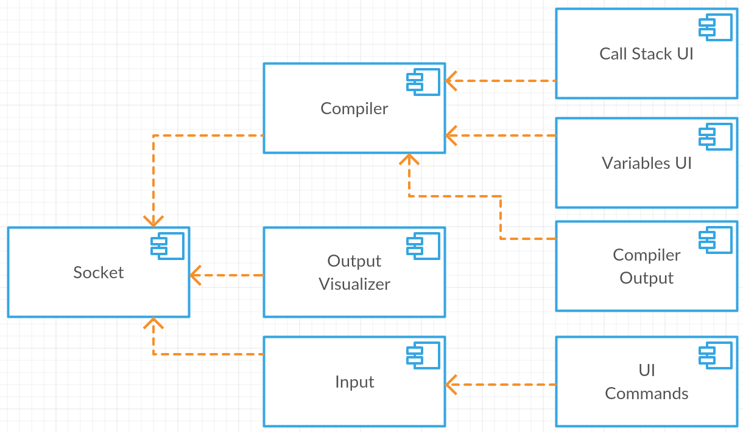
3-Debugger
Socket – Telnet
Compiler
Scanner
Parser
UI Components
Output
Input
Call Stack
Variables
Commands

Slide 12
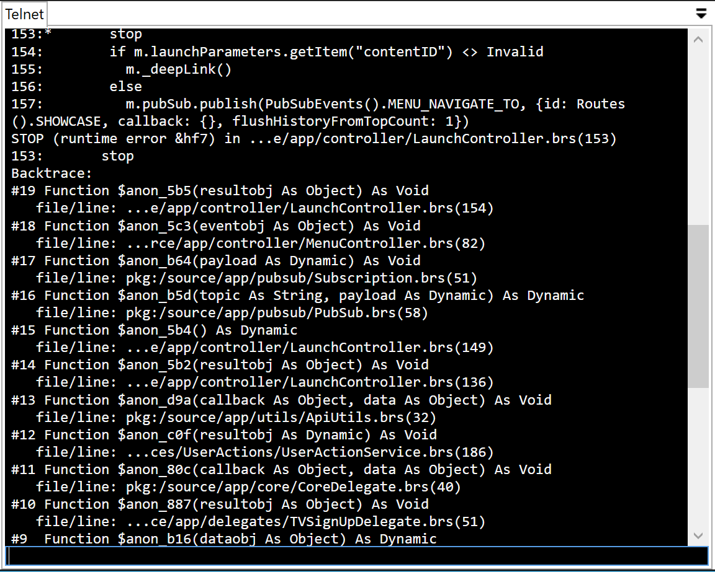
3-Debugger
Output Telnet
Input

Slide 13
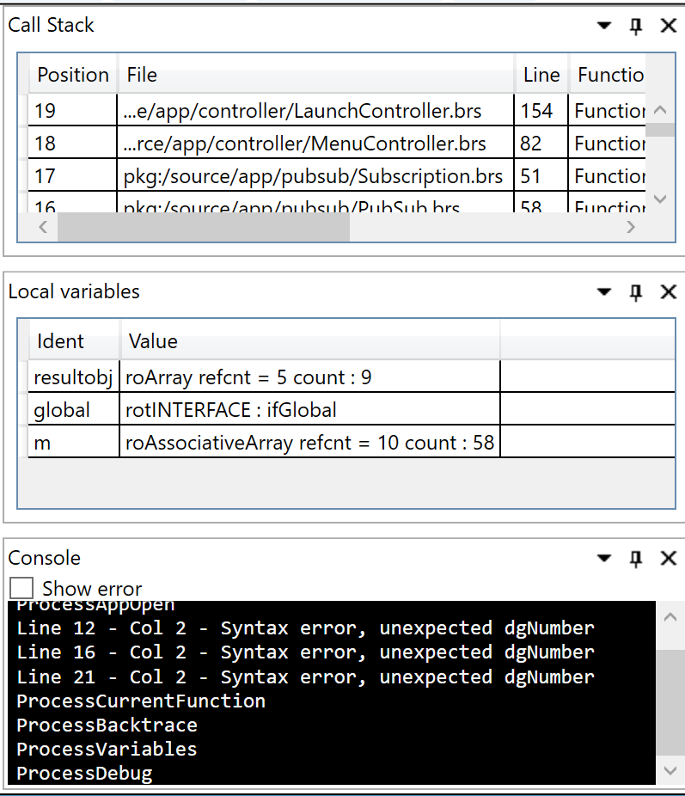
3-Debugger
Call Stack
Variables
Compiler Output

Slide 14

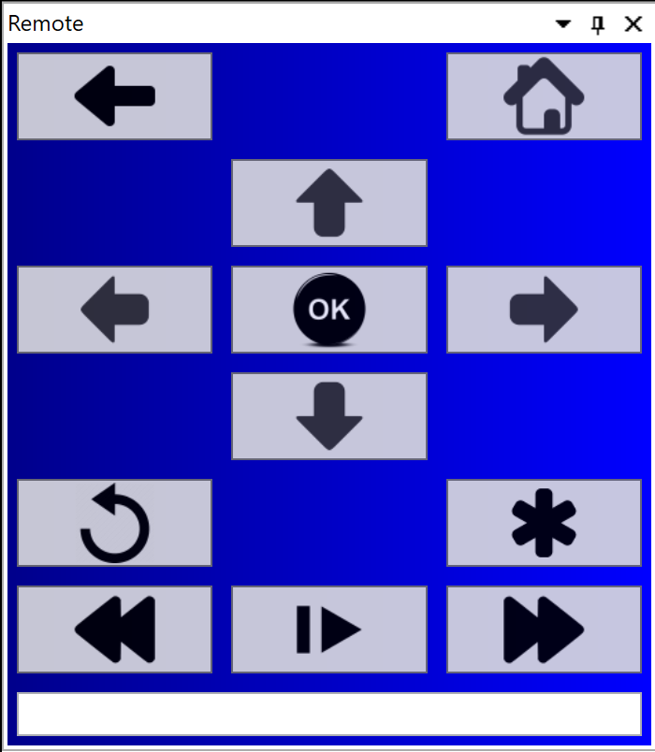
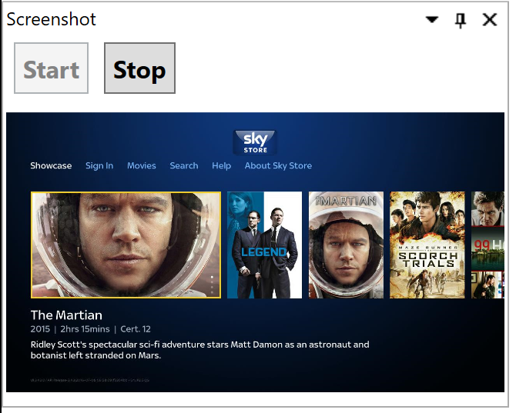
3-Debugger
Commands
Http Remote
Screenshots

Slide 15
3-Debugger
Demo

Slide 16
4-Deploy
Copy files
Change Manifest Version
Build parameters
Replace
Optimize
Remover código de debug
Zip Files
Send to Box
Digest Authentication
Muiti-part form

Slide 17
5-Integração Visual Studio
Project Type
Compiler Integration
Associar compilador às extensões ao compilador
Gerar dados para Intelisence
Sintax highlight
Debugger
Mapear comandos
Mostrar views do debugger

Slide 18
Questões? Obrigado!

